Slide 1
Soru - 1
Projeksiyonsuz MRAC Performans Analizi

Slide 2
Bu çalışmada, sabit referans hızını takip eden bir taşıtın MRAC (Model Reference Adaptive Control) yapısıyla kontrol edilmesi amaçlanmıştır. Sistem, eğim, rüzgar ve değişken sürtünmelere karşı adaptif davranış sergileyecek şekilde modellenmiş ve kontrol edilmiştir.

Slide 3
Fiziksel Modelleme

Slide 4
Araca etki eden toplam sürtünme kuvveti iki ana bileşenden oluşur: mekanik ve aerodinamik direnç.
Toplam direnç kuvveti şu şekilde hesaplanır:
F_total = F_mekanik + F_aero = μ * v + 0.5 * ρ * C_d * A * v^2
Burada:

Slide 5
⦁ • μ ≈ 64.8 / 3.6 = 18 (mekanik sürtünmeye denk m/s)
• ρ = 1.25 kg/m³ (hava yoğunluğu)
• C_d = 0.3 (sürtünme katsayısı)
• A = 2 * 1.5 = 3 m² (ön alan)
• m = 1400 kg (araç kütlesi)
Bu kuvvet Newton’un ikinci yasasına göre hız dinamiğine çevrilir:
m * ẋ = u - F_total => ẋ = (1/m) * (u - μ * x - 0.5 * ρ * C_d * A * x^2)
Bu ifade MRAC için lineerleştirilir ve şu formda yazılır:
ẋ = -a * x + b * u

Slide 6
Referans Model
Referans model olarak şu sistem kullanılmıştır:
ẋ_m = -a * x_m + b * r
Burada:
• x_m: referans model hızı
• r: referans sinyali

Slide 7
MRAC Denklemleri
Kontrol yasası:
u = θ₁ * x + θ₂ * r
Uyarlama kuralı (gradient method):
θ̇ᵢ = -γ * e * φᵢ
• e = x - x_m

Slide 8
Projeksiyon Operatörü
Parametrelerin sınırsız büyümesini önlemek için projeksiyon kullanılır:
if θ <= θ_min + ε and θ̇ < 0 then θ̇ := 0
if θ >= θ_max - ε and θ̇ > 0 then θ̇ := 0

Slide 9
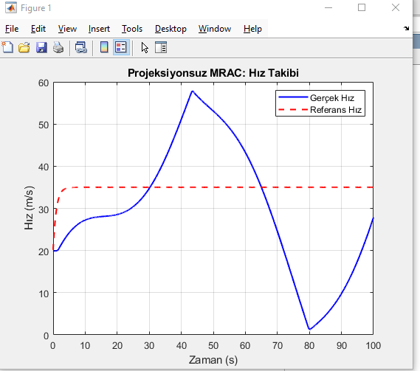
Hız Takibi Grafiği
​
Bu grafik, MRAC kontrolcüsünün referans hıza (35 m/s) ulaşmakta zorlandığını göstermektedir. Gerçek hız zamanla ciddi sapmalar göstermektedir. Bu durum, parametre güncellemelerinin kontrolsüz büyümesine ve kontrolcü kararsızlığına işaret eder.​

Slide 10
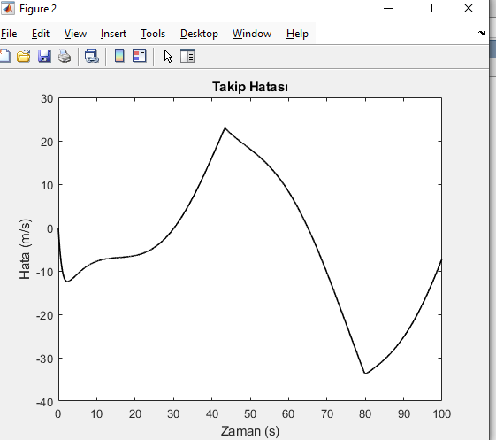
Takip Hatası (e = v - v_m)
​
Takip hatası zamanla büyümekte ve salınımlar göstermektedir. Bu, Lyapunov fonksiyonunun türevinin negatif yarı-belirli olmasına rağmen parametre büyümesi nedeniyle sistemin yeterince bastırılamadığını gösterir.​

Slide 11
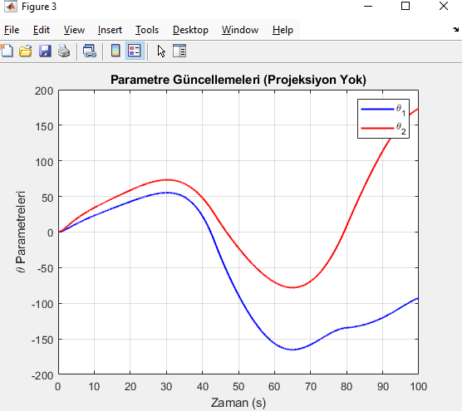
Parametre Güncellemeleri
Adaptif parametrelerin (θ₁, θ₂) zamanla kontrolsüz biçimde büyümesi görülmektedir. Projeksiyon operatörü kullanılmadığı için güncellemeler sistem dışına taşmış ve tahminin fiziksel geçerliliğini kaybettirmiştir.​

Slide 12
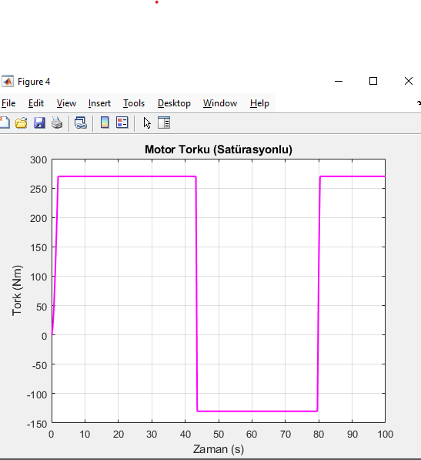
Kontrol Torku (Satürasyonlu)
​
Fiziksel olarak sınırlanan tork, kontrolcüden gelen sinyalin sistem sınırlarına çarpmasına neden olmuş, bu da kontrolcü ile motor arasında kopma yaratmıştır. Motor yalnızca ±270/130 Nm aralığında çalışabilmektedir.​

Slide 13
Yöntem, Teorik Temeller ve Sonuçlar

Slide 14
Amaç
Bu çalışmada, yalnızca motor torku ile hız kontrolü gerçekleştirilen bir araç için MRAC yapısı uygulanmıştır. 126 km/h sabit hız hedeflenmiş, sistem rüzgar ve eğim etkilerine maruz kalacak şekilde modellenmiştir.

Slide 15
Referans Model
Referans model olarak 1. dereceden sistem kullanılmıştır: ẋₘ = -aₘ xₘ + bₘ r, burada r = 35 m/s.
Seçilen parametreler aₘ = 1, bₘ = 1 sistemin 35 m/s'ye oturmasını sağlar.

Slide 16
Adaptif Kontrol Yasası
Kontrol sinyali: u = θ̂₁ x + θ̂₂ r
Adaptasyon: θ̂̇₁ = -γ₁ e x, θ̂̇₂ = -γ₂ e r, e = x - xₘ
Lyapunov türevini negatif yarı-belirli yapmak için kullanılır.

Slide 17
Fiziksel Kısıt
Motor torku ±270/130 Nm ile sınırlandırılmıştır. Bu sınır, kontrol sinyaline satürasyon uygulanmasını zorunlu kılar.

Slide 18
5. Sonuçlar
- Hız referanstan ciddi oranda sapmıştır.
- Projeksiyon uygulanmadığı için θ̂ parametreleri sınırsızca büyümüştür ()
- Tork sinyali sınırda sürekli doymuştur.
- Sonuç olarak sistemde kararsızlık riski ve kötü performans görülmektedir.

Slide 19
Projeksiyonlu MRAC Analizi
Farklı gamma ve epsilon değerlerinin etkisiyle adaptif kontrol sisteminin değerlendirilmesi

Slide 20
MRAC Yapısı ve Projeksiyon
Amaç: 126 km/h (35 m/s) hızda tutmak.
MRAC yapısı ile model tabanlı referans takibi sağlanır.
Parametre tahminleri sınırsız büyümemesi için projeksiyon operatörü kullanılır.

Slide 21
Adaptasyon: θ̇ = -γ * e * φ
Projeksiyon: θ̇_proj = Proj(θ̇), eğer θ sınırda ve dışarı taşıyorsa

Slide 22
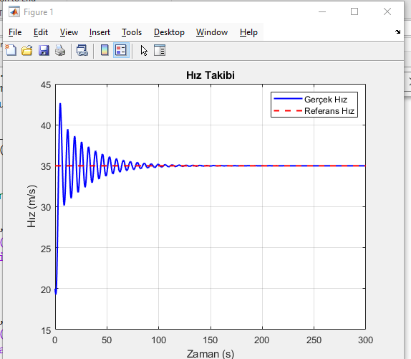
Hız Takibi (γ = 0.5, ε = 1)

Slide 23
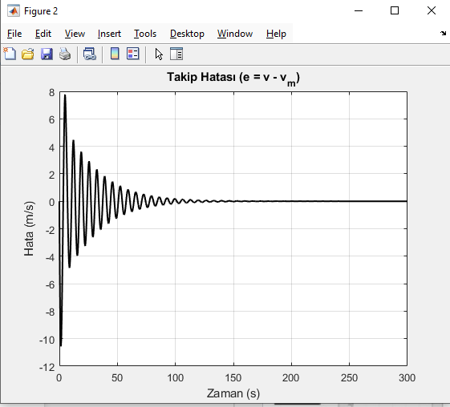
Takip Hatası (γ = 0.5, ε = 1)

Slide 24
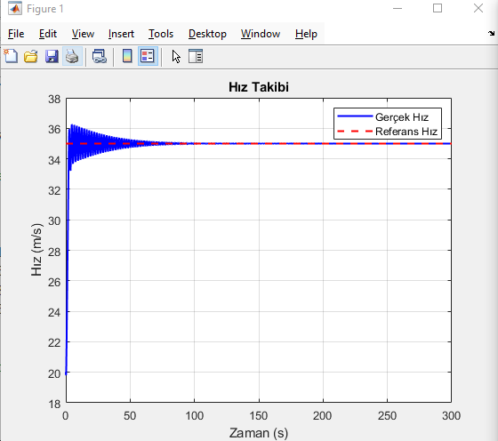
Hız Takibi (γ = 1, ε = 1)

Slide 25
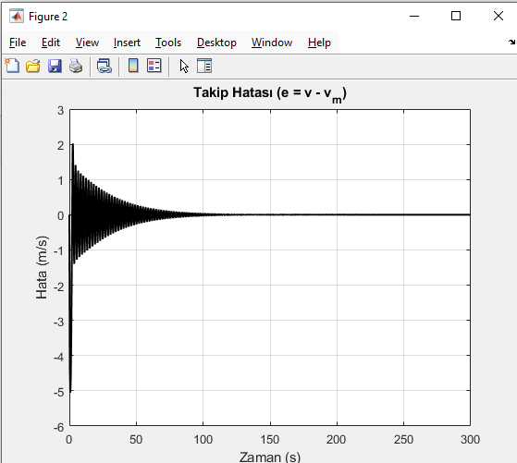
Takip Hatası (γ = 1, ε = 1)

Slide 26
Gözlemler ve Karşılaştırma
γ=0.5: daha kararlı ama yavaş tepki.
γ=1: daha hızlı adaptasyon ancak osilasyonlar artmış.
Projeksiyon operatörü parametreleri sınırlıyor.
Tork satürasyonu sistemin limitlerine uygun çalışmasını sağlıyor.

Slide 27
Sonuç
• MRAC ile referans modele yakın takip başarıyla sağlanmaktadır.
• Projeksiyon sayesinde parametreler limit dışına çıkmıyor.

Slide 28
Sızıntı Operatörü ile MRAC Performansı
Farklı gamma ve epsilon değerlerinin etkisiyle adaptif kontrol sisteminin değerlendirilmesi

Slide 29
Soru 1 –
Bu senaryoda sadece sızıntı operatörü uygulanmıştır. Kontrol yasası: u = θ₁*v + θ₂*r Adaptasyon yasası: θ̇ = -γeϕ - βθ (β: sızıntı katsayısı)

Slide 30
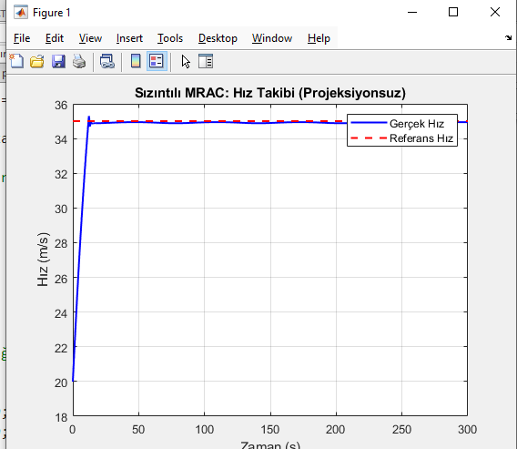
Hız Takibi Grafiği

Slide 31
Hız Takibi Yorumu
• Gerçek hız, 35 m/s referansa oldukça yakın seyretmekte. • γ=1 ve β=0.05 ile sistem, kararlı ama küçük genlikli dalgalanmalar göstermekte. • Dalgalanmalar, dış etkenler (rüzgar ve eğim) nedeniyle oluşan sürekli bozuculara karşı sistemin duyarlılığını göstermektedir.

Slide 32
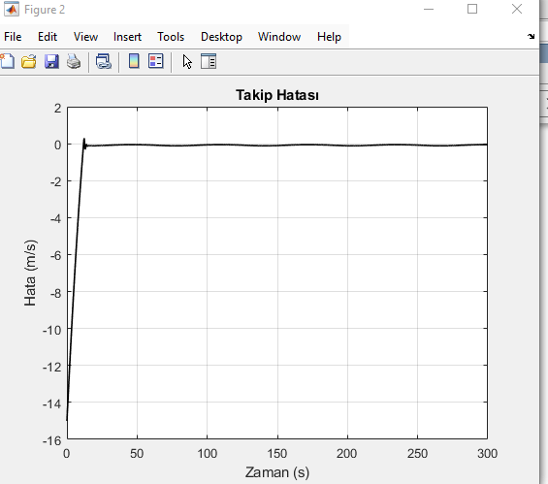
Takip Hatası

Slide 33
Takip Hatası Yorumu
• Başlangıçta büyük hata oluşmakta (yaklaşık -15 m/s). • Daha sonra hata değeri -2 ile +1 m/s arasında sınırlanmış. • Hata sıfıra yakınsayamamış, bu da sızıntı teriminin parametreleri bastırmasına rağmen referans takibini zorlaştırdığını gösterir.

Slide 34
Sonuç ve Öneriler
• Sızıntı operatörü ile MRAC sistemi kararlıdır. • Takip hatası azalmış ancak sıfırlanamamıştır. • Parametreler başarılı şekilde sınırlandırılmıştır. • Ancak performans, projeksiyon operatörü kadar güçlü değildir.

Slide 35
GitHub
https://github.com/Berkanyigit123 AdaptiveExam repo içerisindedir.

